Slide 1






Chào mừng các em đến với
tiết tiếng việt
Notes:
Bài giảng thiết kế bởi: Hương Thảo - tranthao121006@gmail.com

Slide 2


Thứ Sáu ngày 31 tháng 12 năm 2021
Tiếng Việt
Viết tin nhắn

Slide 3
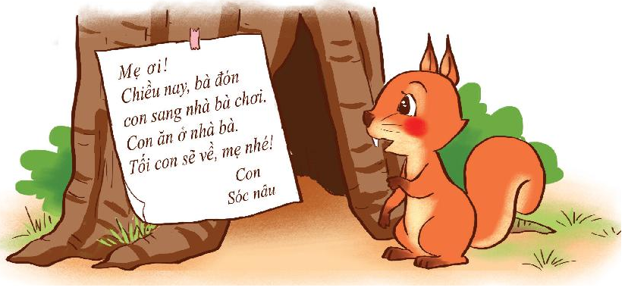
1. Quan sát tranh, đọc tin nhắn của sóc con và trả lời câu hỏi.
a. Sóc con nhắn tin cho ai?
Vì bố mẹ đi vắng, không thể xin phép trực tiếp được. Do đó cần phải nhắn tin để bố mẹ biết mình đi đâu, làm gì để bố mẹ yên tâm.
b. Sóc nhắn điều gì cho mẹ?
c. Vì sao sóc phải nhắn tin?

Slide 4

2. Viết tin nhắn cho người thân:
Ông qua nhà đưa em đi mua sách. Lúc đó, bố mẹ đi vắng. Em hãy viết tin nhắn cho bố mẹ yên tâm.
Notes:
4

Slide 5
Thứ Sáu ngày 31 tháng 12 năm 2021
Tiếng Việt
Viết tin nhắn
Bài 2 (tr 136)
2. Viết tin nhắn cho người thân:
Ông qua nhà đưa em đi mua sách. Lúc đó, bố mẹ đi vắng. Em hãy viết tin nhắn cho bố mẹ yên tâm.

Slide 6
2. Viết tin nhắn cho người thân:
Ông qua nhà đưa em đi mua sách. Lúc đó, bố mẹ đi vắng. Em hãy viết tin nhắn cho bố mẹ yên tâm.
Bố mẹ ơi!
Ông đến đưa con đi mua sách. Con đi cùng với ông mua xong con sẽ về ạ. Bố mẹ yên tâm nhé!
Con
Thu Hương
Notes:
6

Slide 7



CỦNG CỐ BÀI HỌC
Notes:
Bài giảng thiết kế bởi: Hương Thảo - tranthao121006@gmail.com

Slide 8
Tiếng Việt
Đọc mở rộng

Slide 9
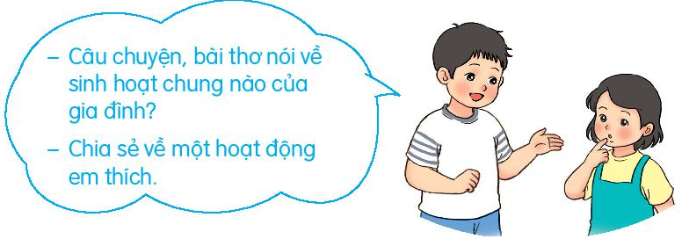
1. Tìm đọc một bài thơ, câu chuyện kể về sinh hoạt chung của gia đình (nấu ăn, thăm họ hàng, đi du lịch,...) khi đọc chú ý những điều sau:

Slide 10
CỦNG CỐ BÀI HỌC
Notes:
Bài giảng thiết kế bởi: Hương Thảo - tranthao121006@gmail.com

